Slide 1

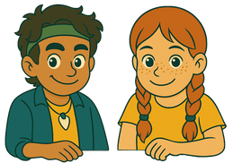






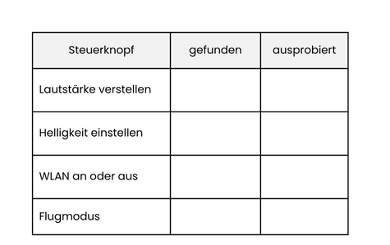
Was ist das Kontrollzentrum?
Damit kann ich wie eine Pilotin mein Tablet sofort einstellen und steuern.
So geht`s
Dein Tablet hat ein kleines Cockpit - wie bei einem Flugzeug oder einem Raumschiff. Damit bedienst du wichtige Tasten: Lautstärke, Helligkeit, WLAN und andere Funktionen.
Von hier aus kannst du auch einstellen, ob du mit deinem Tablet Dateien, Fotos und Videos von anderen empfangen möchtest.
Jetzt bist du dran
  Wische vom Tabletrand oben rechts leicht nach unten.
  Du bist nun der Pilot deines Tablets: Suche im Kontrollzentrum folgende Steuerknöpfe und probiere sie aus.
Der Flugmodus schaltet alle Funkverbindungen
aus. Das WLAN steht nicht zur Verfügung.
3. Wähle drei Schalter aus, die du bereits verwendet hast.
Zeichne sie auf. Schreibe den Namen dazu.
Tablet-Kompass GS | Modul 2
Kapitel 2.6 | Kontrollzentrum

Slide 2

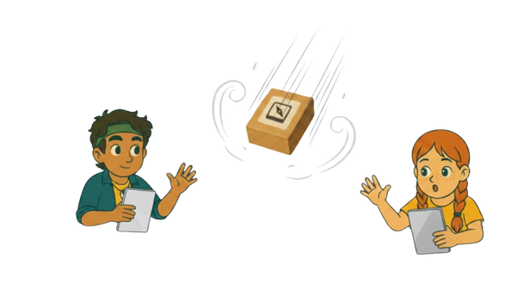




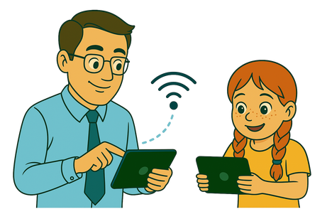
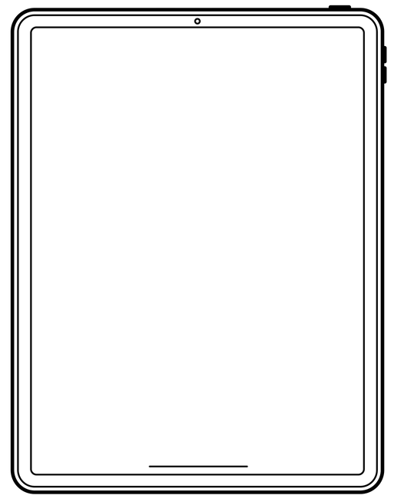

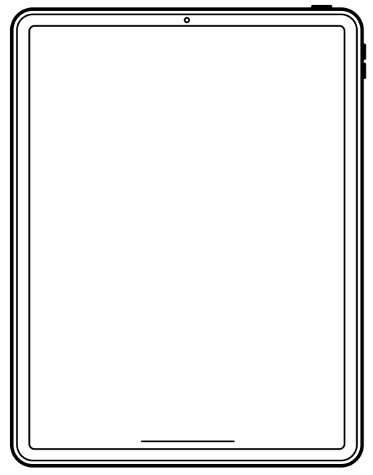
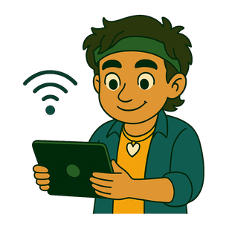


Mein Lehrer hat mir heute ein Foto mit einem unsichtbaren Postboten geschickt.
Das ist
echt toll!
Dateien und Fotos empfangen
Manche Tablets haben eine Funktion, mit der du Bilder, Videos
und Texte ohne Kabel von anderen Geräte in der Nähe empfangen kannst. Du brauchst dazu WLAN und Bluetooth.
Beides muss eingeschaltet sein.
Bluetooth ist eine kabellose Verbindung zwischen Geräten.
So geht´s
1. Öffne dein Tablet.
2. Wische von rechts oben auf dem Bildschirm nach unten,
sodass sich das Kontrollzentrum öffnet.
3. Halte den Bereich mit den Zeichen für WLAN / Bluetooth gedrückt.
4. Tippe auf dieses Zeichen:
5. Wähle 10 Minuten für alle aus. Jetzt kannst du etwas empfangen.
6. Oben am Tablet erscheint eine Meldung: Tippe auf annehmen.
7. Die Datei landet auf deinem Tablet.
Jetzt bist du dran
Ich tippe auf:
annehmen
Deine Lehrkraft schickt dir ein Foto eines Gegenstandes
im Klassenzimmer. Kannst du es empfangen?
Errätst
du, was mein
Gegenstand ist?
Na klar,
das ist das Rohr
vom Waschbecken!
Achte darauf, keine Fotos von Personen anzunehmen, die du nicht kennst oder denen du nicht vertraust. Sie könnten dir Dateien schicken, die nicht für dich geeignet sind.
Tablet-Kompass GS | Modul 2
Kapitel 2.6 | Kontrollzentrum

Slide 3


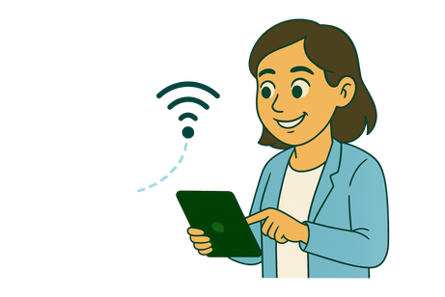
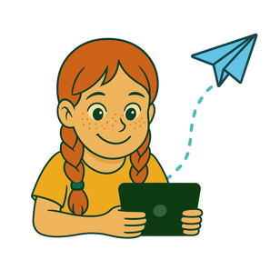
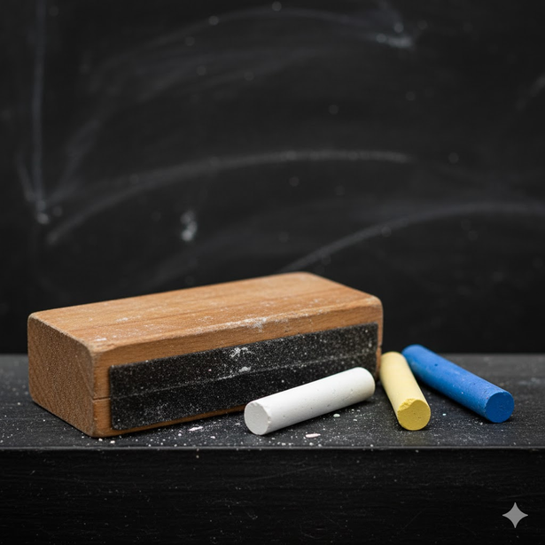

Gleich verschicke ich ein Foto mit einem unsichtbaren Postboten. Figuren umtauschen
Ui, da bin
ich aber
gespannt.
Dateien und Fotos verschicken
Auch beim Verschicken von Bildern, Videos oder Texten (Dateien)
brauchst du WLAN und Bluetooth. Beides muss eingeschaltet sein.
So geht´s
  Öffne die App, in der dein Bild, Video oder deine Datei ist.
  Tippe auf Teilen .
  Suche nach “In der Nähe” senden oder diesem Zeichen:
  Jetzt siehst du auf dem Tablet “Geräte”, die sich in der Nähe befinden.
  Jedes Gerät hat einen Namen oder eine Nummer.
Tippe auf das Gerät,
an das du etwas schicken möchtest.
6. Fertig ist dein unsichtbarer Postbote.
Die Sendung fliegt kabellos über Bluetooth und WLAN durch die Luft.
Verschicke deine Datei nur an das Gerät, von dem du weißt, wem es gehört und auch nur mit Erlaubnis deiner Lehrkraft.
Jetzt bist du dran
Fotografiere einen Gegenstand im Klassenzimmer.
Sende ein Foto mit dem unsichtbaren Postboten
an deine Lehrkraft.
Hier wird ein Fotoausschnitt verschickt.
Was kann das sein?
Die Lehrkraft kann
das Bild empfangen, annehmen und das Rätsel lösen. Das Bild landet in der Foto-App.
Zu diesem AB gibt es einen Profiauftrag.
Tablet-Kompass GS | Modul 2
Kapitel 2.6 | Kontrollzentrum

